Slide 1
АЛЕКСАНДР СЕРГЕЕВИЧ ПУШКИН
МБОУ – Ташкирменская ООШ
Открытый урок литературного чтения 1класс
Учитель: Корчагина Е.Р.

Slide 2
Сказки
Народные

Slide 3
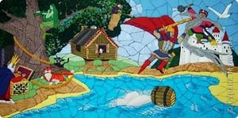
У лукоморья дуб зеленый;
Златая цепь на дубе том:
И днем и ночью кот ученый
Всё ходит по цепи кругом;

Slide 4
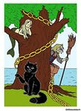
Ч Т И А Т Ь Д М У Т А Ь

Slide 6
Его портрет всем знаком – всякий, взглянув на это лицо с живыми ясными глазами, на эти вьющиеся волосы, скажет: это Пушкин.
1799-1837

Slide 7
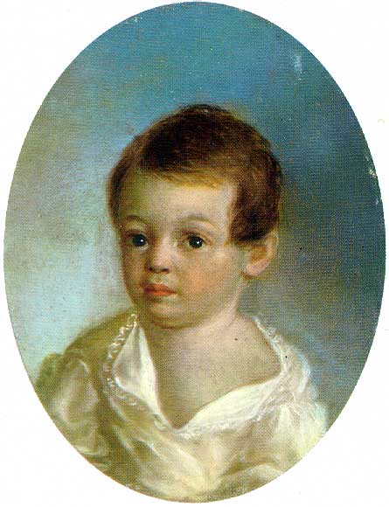
Пушкин-ребенок. 1800-1802
6 июня 1799 года
в Москве, в дворянской помещичьей семье Пушкиных родился мальчик, которому суждено было стать одним из величайших поэтов России

Slide 8
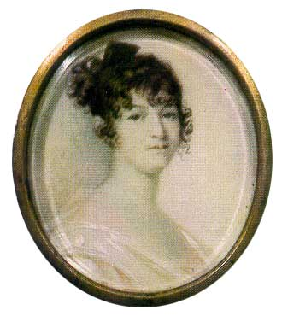
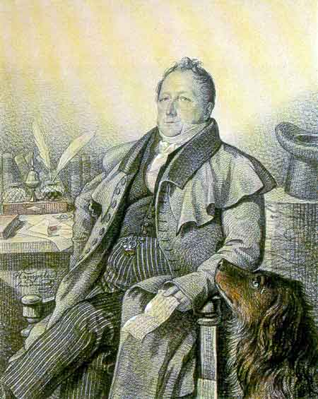
Родители А. С. Пушкина
Надежда Осиповна
Сергей Львович

Slide 9
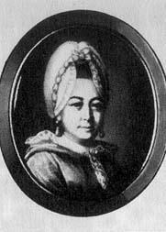
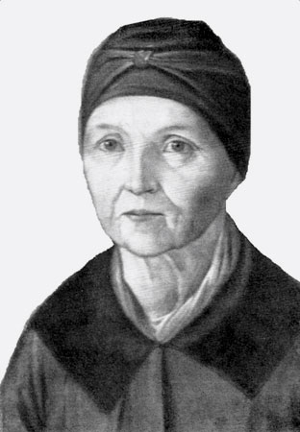
Любовь к родному языку маленькому Пушкину привили бабушка, Мария Алексеевна Ганнибал, превосходно говорившая и писавшая по-русски, и няня Арина Родионовна.
Ганнибал
Мария Алексеевна
Яковлева
Арина Родионовна

Slide 10
В детстве маленький Саша очень любил слушать сказки.
У него была удивительная няня.
Маленький Саша очень любил свою няню, любовно называл ее «мамушкой».
Сказок Арина Родионовна знала множество.
Перед сном милая няня приходила к Саше и рассказывала сказки. Он просил, чтобы няня повторяла одни и те же сказки по многу раз. И запоминал их - навсегда. Известно, что поэт записал в своих черновиках семь няниных сказок, которые потом передал в своих стихах.

Slide 11
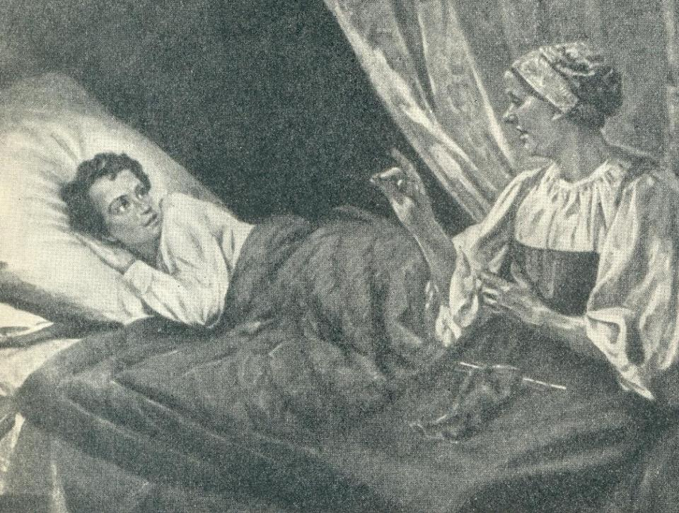
С няней– Ариной Родионовной.

Slide 13
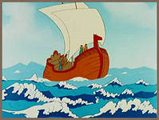

Slide 14
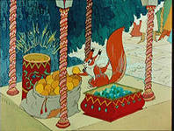

Slide 15
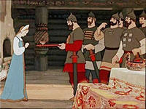

Slide 16
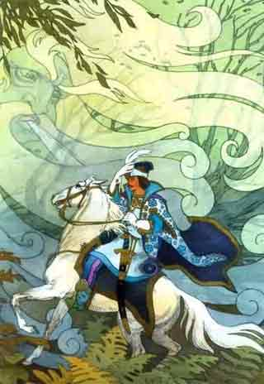

Slide 17
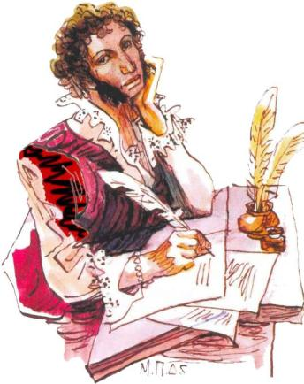
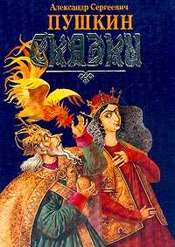

Slide 19
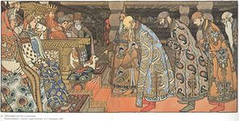
Пристают к заставе гости;
Князь Гвидон зовет их в гости,
Их и кормит и поит
И ответ держать велит:
"Чем вы, гости, торг ведете
И куда теперь плывете?"

Slide 20
ОЦЕНИТЕ СЕБЯ!
 | Мне понравилось, как я работал на уроке.
 | Я работал хорошо, но можно лучше.
 | Мне не понравилось, как я работал на уроке.

